Slide 1




Led tänkandet med frågor
med (och utan) AI
Patricia Diaz
dr i teknik och lärande | pedagogisk utvecklare KTH
språklärare | författare | föreläsare
@patriciadiaz.se
Notes:
Hej, och tack för att jag får vara här.
Jag heter Patricia Diaz. Jag är språklärare i grunden och arbetar som pedagogisk utvecklare på KTH. Jag disputerade 2025 inom teknik och lärande, och jag har skrivit flera böcker om undervisning med och utan digitala verktyg. Just nu skriver jag på en bok om frågvis undervisning i en digital tid, alltså hur vi kan leda tänkande med frågor. Vilket jag tror är särskilt viktigt just nu.
Jag forskar på hur AI används, både av studenter och av lärare. Det jag är mest nyfiken på är hur AI kan hjälpa oss att tänka mer, inte mindre. Där har jag många frågor och ganska få svar. Det är kanske lite uppfriskande i en tid där det finns ett snabbt svar på nästan allt.

Slide 2

När lärde du dig något senast?
Vad krävdes för det?
Notes:
Jag börjar med en eller egentligen - två - frågor till er.
När lärde du dig något senast? Och vad krävdes för det?
Behåll era svar. Vi kommer tillbaka till dem om en stund.

Slide 3
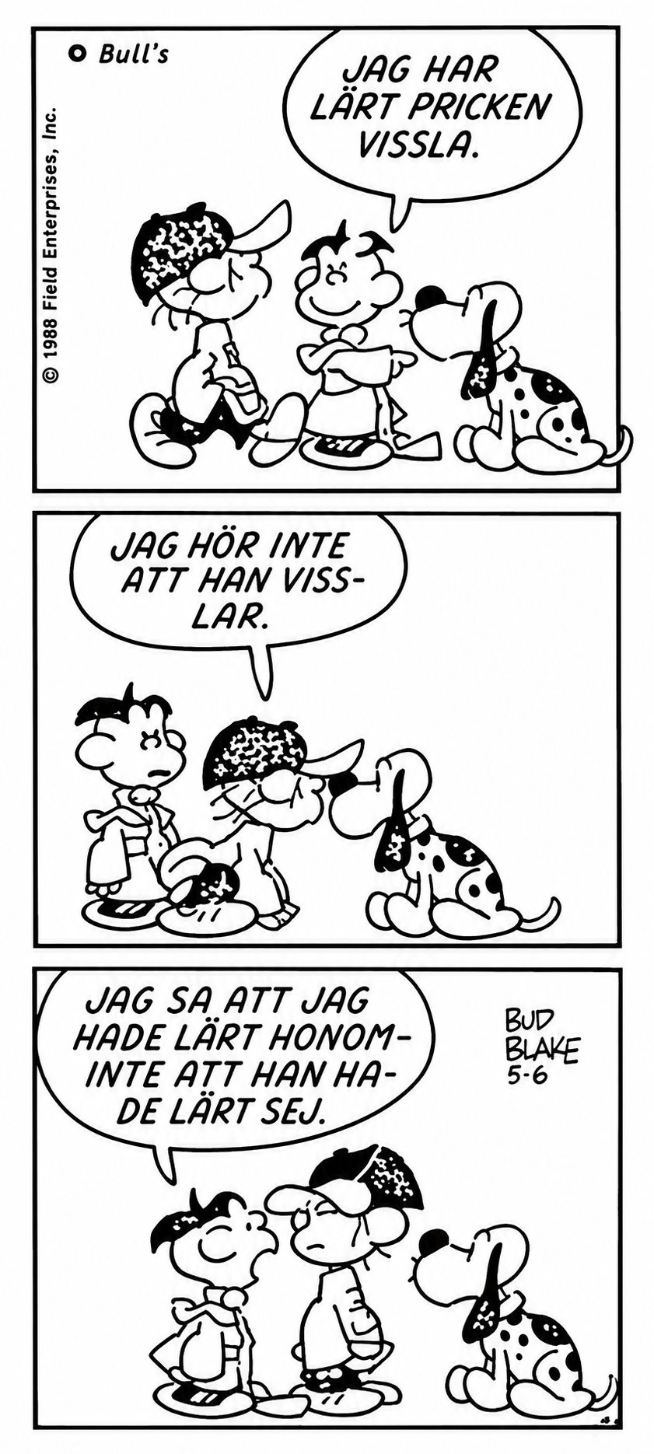
Att ”lära sig” 1988?
Notes:
Den här serien känner ni säkert igen. Jag använde den för ungefär 15 år sedan som gymnasielärare, för att visa eleverna att lärande kräver ansträngning av den som lär sig. Den ser omodern ut, men är mer aktuell än någonsin.

Slide 4
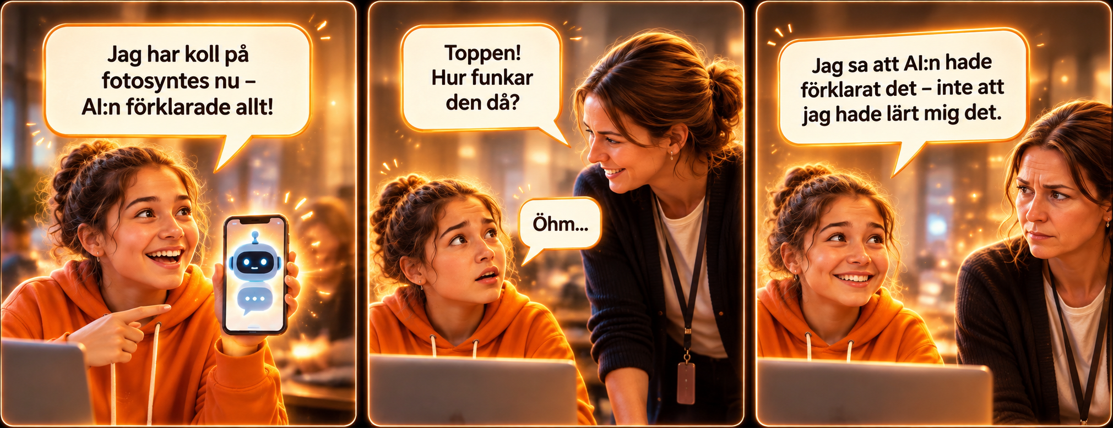
Att ”lära sig” 2026?
Kolla vad bra – AI har förklarat allt om fotosyntesen!
Toppen!
Hur fungerar
den då?
Jag sa att AI hade förklarat – inte att jag hade lärt mig…
Notes:
För att idag så ser den kanske ut så här?
Samma poäng, men ett nytt verktyg som är tillgängligt för alla. Det har ju aldrig varit lättare att få det att se ut som att man har lärt sig, lite beroende på vilken uppgift man har fått. Men att AI har förklarat något är ju inte detsamma som att man har lärt sig det.
Eleverna vet det här. Men om de erbjuds enkla vägar kommer de att ta dem. Därför behöver vi designa undervisning där eleverna får tänka själva och tillsammans med andra, och även med AI, som de här minutrarna ska handla om.

Slide 5
Vad händer med vårt tänkande om vi vänjer oss vid snabba AI-svar?
Hur kan vi använda AI i en undervisning där vi ställer fler frågor och ger färre svar?
Notes:
Det leder till två frågor till.
Den första som jag fundear på är vad som händer med vårt tänkande om vi vänjer oss vid snabba AI-svar? Vi vill ju inte lägga ut vårt tänkande på AI. Vi vill använda AI för att tänka mer.
Så om vi tänker oss att frågor gör något med oss, på ett annat sätt än vad svar gör. Att de gör att vi tänker mer. Då är vi ju något på spåren. För just nu ställer vi mest frågor till AI för att få svar. Och det är ju ganska bekvämt. Men tänk om vi kunde vända lite på det?
(klicka) Hur kan vi använda AI i en undervisning där vi ställer fler frågor och ger färre svar?
Jag är övertygad om att vi behöver ta ett litet steg tillbaka innan vi tar nästa steg med AI. Vad är det som faktiskt fungerar i undervisningen? Hur lär vi oss?

Slide 6
När lärde du dig något senast?
Vad krävdes för det?
Vad händer i hjärnan när du får en fråga?
Notes:
Tillbaka till frågan jag ställde. Vad hände i er när jag ställde den?
Vad händer eg i hjärnan när man får en fråga?

Slide 7
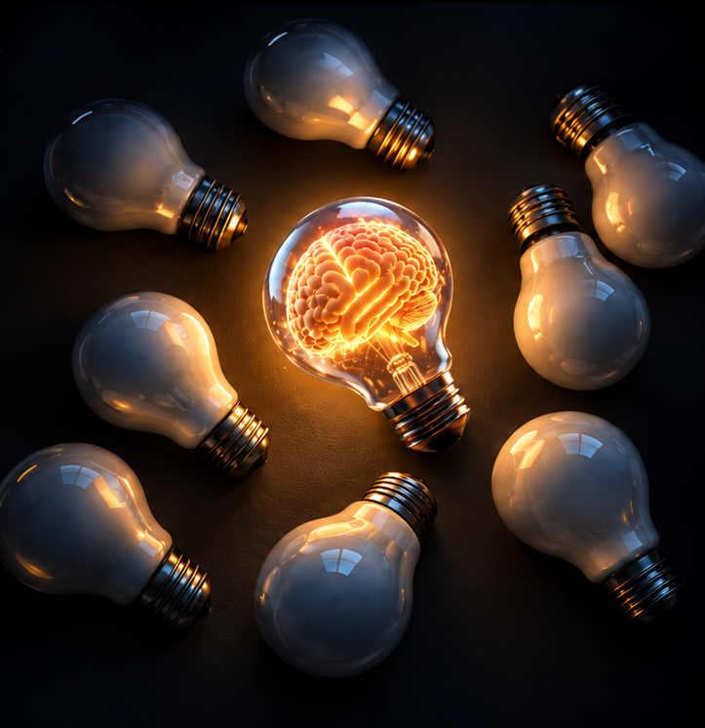
Vad händer i hjärnan när du får en fråga?
1
Tolka
Orden avkodas och hjärnan förutser vad som kommer härnäst.
2
Nyfikenhet
Kunskapsgapet skapar förväntan och gör att vi minns bättre.
3
Fokusera
Frågan hålls i arbetsminnet. Osäkerhet och konflikt upptäcks.
4
Söka i minnet
Kunskap hämtas fram. Att försöka svara stärker minnet.
5
Svara
Svaret planeras, formuleras och uttalas eller skrivs.
Notes:
Många saker händer. Fem, som överlappar. Förenklad bild.
[Klicka fram förklaringarna]
1 Tolka: orden avkodas, hjärnan förutser vad som kommer.
2 Nyfikenhet: kunskapsglapp skapar förväntan, vi minns bättre.
3 Fokusera: frågan hålls i arbetsminnet. Osäkerhet och konflikt upptäcks.
4 Söka i minnet: kunskap hämtas fram. Att försöka svara stärker minnet.
5 Svara: svaret planeras, formuleras, sägs eller skrivs.
Ta med: en fråga sätter igång flera processer samtidigt. Den som svarar gör jobbet.

Slide 8
När lärde du dig något senast?
Vad krävdes för det?
Vad händer när vi ställer frågor?
Notes:
Nästa fråga: Vad händer i undervisningen när vi ställer frågor?

Slide 9

  Vad händer när vi ställer frågor?
Vi UTMANAR HJÄRNAN
DET EN FRÅGA GÖR
En fråga skapar ett tomrum vi vill fylla
Återkalla
Eleven plockar fram det hen kan. Minnet stärks.
retrieval practice
Sprida ut
Samma fråga kan återkomma över tid
spaced repetition
Blanda
Frågor som blandar ämnen lyfter likheter och skillnader.
interfoliering
Utveckla
”Varför?” och ”Hur hänger det ihop?” kopplar till det eleven redan vet.
elaboration
Önskvärd svårighet
En lagom svår fråga: ansträngande nu, djupare förståelse på sikt.
desirable difficulties
Notes:
Fem sätt att utmana hjärnan, och vad en fråga gör i varje fall.
[Klicka fram förklaringarna]
Återkalla (retrieval practice): eleven plockar fram det hen kan, minnet stärks. Mer effektivt än att läsa texten igen.
Sprida ut (spaced repetition): samma fråga återkommer över tid, t.ex. nästa lektion eller veckan efter.
Blanda (interfoliering): blandade ämnen och uppgifter ger syn på likheter och skillnader.
Utveckla (elaboration): "Varför?" och "Hur hänger det ihop?" kopplar till förkunskaper.
Önskvärd svårighet (desirable difficulties): ansträngande nu, djupare förståelse på sikt. Paraplybegrepp för de övriga. Lagom svår: för lätt händer lite, för svår ger eleven upp.
Rubriken: en fråga skapar ett glapp i kunskapen som vi vill fylla. Ett färdigt svar fyller det åt oss. En fråga låter oss fylla det själva.
Starkt vetenskapligt stöd. Värna, fortsätta, utveckla.
Därför är ett snabbt AI-svar problematiskt: vi behöver få tänka för att lära oss.

Slide 10
Lärande – ett växelspel
I HJÄRNAN
MELLAN MÄNNISKOR
Önskvärd svårighet
Proximala utvecklingszonen
lagom svårt utvecklar
med stöd klarar eleven mer än på egen hand
Elaboration
Språket som artefakt/redskap
ny kunskap kopplas till det vi redan vet
i samtal formulerar och prövar vi tankar
Återkoppling
Respons och scaffolding/stöttning
som hjärnan justerar efter
från lärare och kamrater
Återkallning och spridd repetition
Från socialt till inre – och tillbaka
Vi återkallar/plockar fram och sätter egna ord på det vi lärt oss
Det gemensamma samtalet påverkar vårt eget tänkande och vice versa
Notes:
De här begreppen är säkert välbekanta för många av er så det jag vill visa är att det som händer i hjärnan också tar sig uttryck i, och samspelar med, det sociala i lärandet.
Lagom svårt utvecklar, och med stöd klarar eleven mer.
Ny kunskap kopplas till det vi redan vet, med språket, i samtal.
Hjärnan justerar efter återkoppling från lärare och kamrater.
Och det vi tänker själva och det vi säger tillsammans påverkar varandra.
Tänk på era svar från början om hur det gick till när ni lärde er något senast: ni kanske var inne på att prova själva, förklara för någon annan, upptäcka att man hade fel. Det är just det här växelspelet. Jag tror att det är viktigare än någonsin, framför allt för elever, att förstå hur vi lär oss för att annars kommer vi att ta genvägar.

Slide 11
Frågor som en brygga
I HJÄRNAN
MELLAN MÄNNISKOR
FRÅGAN
Önskvärd svårighet
Proximala utvecklingszonen
lagom svårt utvecklar
En lagom svår fråga
(Blooms taxonomi)
med stöd klarar eleven mer än på egen hand
Elaboration
Språket som artefakt/redskap
Ny kunskap kopplas till det vi redan vet
”Varför?” och ”Hur hänger det ihop?”
i samtal formulerar och prövar vi tankar
Återkoppling
Respons och scaffolding/stöttning
som hjärnan justerar efter
Återkoppling som formuleras som frågor.
från lärare och kamrater
Återkallning och spridd repetition
Från socialt till inre – och tillbaka
Vi återkallar/plockar fram och sätter egna ord på det vi lärt oss
Samma fråga (på olika nivåer) kommer tillbaka
Det gemensamma samtalet påverkar vårt eget tänkande och vice versa
Notes:
Och här kan frågor fungera som en brygga mellan de två.
En lagom svår fråga ger en önskvärd svårighet på varierande nivåer.
“Varför?” och “Hur hänger det ihop?” får eleven att koppla ihop och sätta ord på sitt tänkande.
Ett klassisk knep är ju att formulera återkoppling som frågor, vilket får mottagaren att tänka.
Och samma fråga kan komma tillbaka över tid, på olika nivåer.
Så om vi vill ha fler frågor i undervisningen, och samtidigt lära eleverna att tänka tillsammans och med stöd av AI, och inte låta AI tänka åt dem, hur gör vi då?

Slide 12
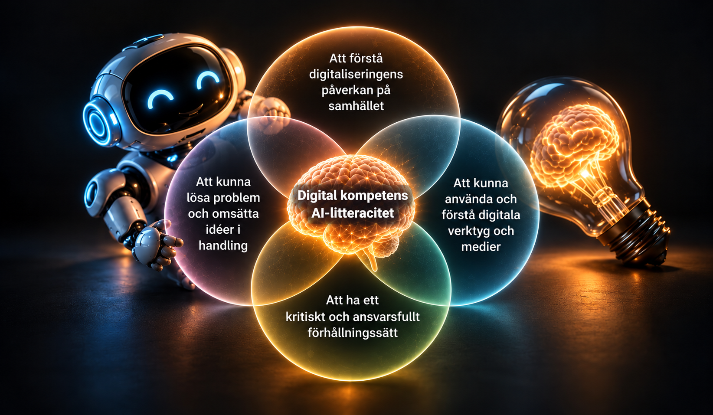
Att ”lära sig” 2026?
Notes:
Och det här är också en del av att lära sig 2026.
Alla medborgare behöver digital kompetens.
Styrdokument, nationella riktlinjer och internationella ramverk: använda digitala och andra lärverktyg för att söka kunskap, bearbeta information, lösa problem, skapa, kommunicera och lära.
Förmågan att förstå, använda, kritiskt värdera och kommunicera om AI betonas på många ställen.
Svaret är inte att hålla AI utanför. Använd den så att den tränar tänkandet.
Två mål: kunna använda AI och lära sig ämnet. Går att kombinera om uppgifterna utformas för det.

Slide 13




Hur kan vi använda AI i undervisningen för fler frågor?
Ett frågvist bollplank
EPA med AI
Ett frågvist studiestöd
Notes:
Det vore ju fint om det fanns ett enkelt svar på det men ni ska få tre förslag som är ganska enkla att börja med. Ett för läraren, ett som vi gör tillsammans i klassen och ett för eleven.

Slide 14
TIPS 1 · FÖR LÄRAREN
Ett frågvist bollplank
FÖRSLAG PÅ PROMPT
Jag är lärare i [ämne] och undervisar [årskurs/elevgrupp].
Agera som en erfaren och nyfiken lärarkollega som hjälper mig att utveckla min undervisning. Var konstruktiv och utmana mina idéer.
Så här vill jag att du arbetar:
1. Börja med att fråga vad jag vill utveckla.
2. Ställ en fråga i taget och vänta på mitt svar innan du ställer nästa.
3. Ställ sokratiska frågor och följdfrågor som får mig att tänka vidare, i stället för att leverera färdiga lösningar.
4. Om du saknar information om elevgruppen, målen eller förutsättningarna, fråga innan du föreslår något.
5. När jag har svarat på några frågor, ge två eller tre konkreta förslag med olika perspektiv, och förklara kort varför de kan fungera.
6. Skriv inte en hel lektionsplan om jag inte ber om det.
7. Avsluta med att sammanfatta vad vi har kommit fram till och vad jag kan prova först.
Notes:
Tips ett är för läraren: att prompta ett frågvist bollplank.
Vi brukar be AI om svar. Här ber vi AI att fråga oss först, så att den hjälper oss att tänka när vi planerar.
Prompten finns på bilden. Den är inte perfekt men det viktigaste i den är att AI:n ska börja med att fråga vad man vill utveckla, ställa en fråga i taget och ställa följdfrågor i stället för att leverera färdiga lösningar. En del chatbotar gör ju redan det här och det är ju toppen, men om de inte gör det...
Bollplanket kan också hjälpa till att stresstesta uppgifter, om man nu kan det. Testa dina uppgifter med AI: hur lätta är de att lösa med AI? Be om tankestöd kring hur eleven kan visa sitt lärande både med och utan AI. Det är du som bedömer förslagen.

Slide 15
TIPS 2 · TILLSAMMANS
EPA med AI som tredje röst
E
AI
P
A
→
→
→
Enskilt
AI-genererad
återkoppling
Par
Alla
Eleverna får diskutera och ifrågasätta AI-återkopplingen.
Stämmer återkopplingen? Hur avgör vi det?
Är den användbar? Missar det något viktigt?
Hade återkopplingen sett likadant ut oavsett vad du skrivit?
Hade vi fått annan återkoppling om vi frågat annorlunda?
TESTA I RESPONSSYSTEMET CURIPOD
Ställ en öppen fråga med fritextsvar. Systemet ger eleverna AI-genererad återkoppling. Eleverna diskuterar sina svar och den återkoppling de fick.
Notes:
Tips två gör vi tillsammans: EPA med AI som tredje röst. Det bygger på en studie som vi har gjort.
EPA står för enskilt, par, alla. Vi lägger till AI. Eleverna svarar först enskilt på en öppen fråga. Sedan får de AI-genererad återkoppling. Därefter diskuterar de i par, och till sist i hela klassen.
Eleven har alltså tänkt själv först, och har något att jämföra återkopplingen med.
Det viktiga är att eleverna får diskutera och ifrågasätta återkopplingen. Var den användbar, och hur avgör vi det? Hade vi fått annan återkoppling om vi frågat annorlunda?
[Klicka] Det går att testa i responssystemet Curipod, vilket var det system vi använde i studien. Man kan annars använda den tillgängliga AI-tjänsten och skriva en prompt som alla elever använder.

Slide 16
TIPS 3 · FÖR ELEVEN
Ett frågvist studiestöd
FÖRSLAG PÅ PROMPT
Jag är en [låg/mellan/högstadie/gymnasie-]elev och pluggar [ämne]. Bifoga ev filer.
Agera som en tålmodig lärare som använder sokratisk metod.
Ge mig aldrig svar direkt – ställ motfrågor och ge tankespjärn som leder mig rätt.
Börja enkelt och öka svårigheten efter hand.
Ställ en fråga i taget och vänta på mitt svar innan du ställer nästa.
Om jag kör fast helt, ge en ledtråd men inte hela svaret.
Ställ kontrollfrågor för att säkerställa att jag verkligen förstår, inte bara gissar.
Sammanfatta min progression med jämna mellanrum.
Använd gärna vardagliga exempel och liknelser.
Jag har inte alltid rätt och inte du heller, men vi båda strävar efter att vara så noggranna som möjligt.
Formulera, testa, ifrågasätt och ändra
prompter på storbild tillsammans med eleverna.
Notes:
Tips tre är för eleven: att försöka skapa ett frågvist studiestöd., alltså prompta AI att ställa frågor. Annars vill ju gärna AI svara direkt, så den behöver ofta en instruktion. Här är ett förslag.
Det viktigaste i den: AI:n ska använda sokratisk metod, alltså lära ut genom frågor. Den ska aldrig ge svaret direkt, bara en ledtråd om eleven kör fast. AI:n följer inte alltid instruktionen, så ibland behöver man påminna.
[Klicka] Formulera, testa, ifrågasätt och ändra prompten tillsammans med eleverna på storbild. Då blir prompten i sig ett sätt att prata om hur man lär sig - med och utan AI - om AI-litteracitet och digital kompetens.

Slide 17

SAMMANFATTNING
Be om frågor före svar
Frågor får hjärnan att arbeta och det är arbetet och tänkandet som ger lärande.
AI kan ge snabba svar men också hjälp med fler frågor.
Ifrågasätt, kritisera och granska tillsammans.
@patriciadiaz.se
info@patriciadiaz.se
Notes:
Sammanfattningsvis: frågor får hjärnan att arbeta, och det är det som ger lärande.
AI kan ge snabba svar (kan vara toppen ibland), men den kan också hjälpa oss att ställa fler frågor.
När vi ifrågasätter, kritiserar och granskar AI tillsammans med eleverna leder vi både deras tänkande och utvecklar deras digitala kompetens.
Om ni bara tar med er en sak: be om frågor före svar. Skapa uppgifter som vänder lite på användningen. Då kanske AI kan hjälpa oss att tänka mer, inte mindre.
Bara hör av er om har fler frågor. Det har jag! Tack!

